Slide 1
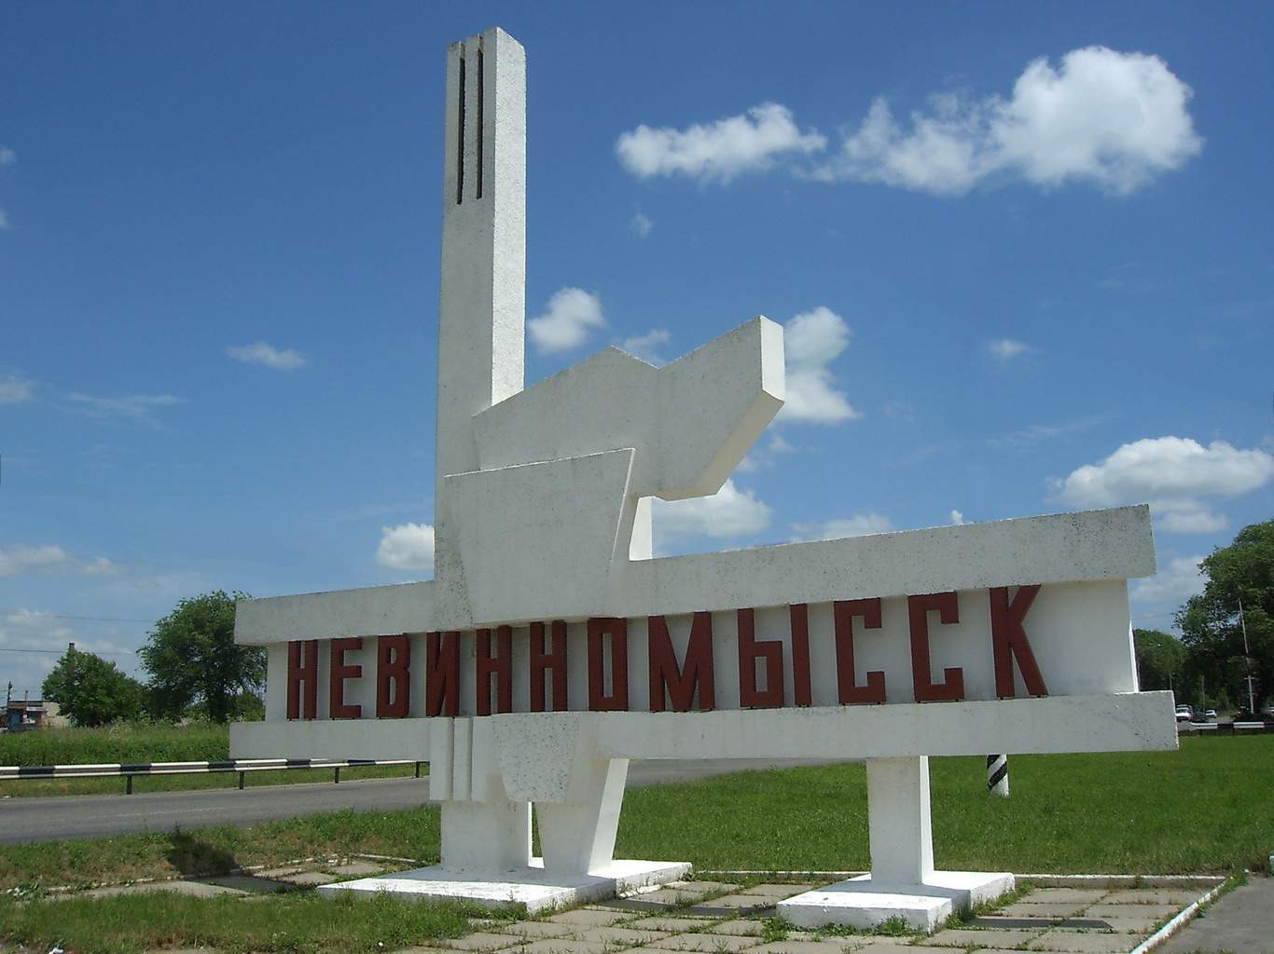
Город Невинномысск глазами школьников: проблемы и перспективы.
1825 – 2014
Исследовательская работа
ученицы 4 «А» класса
МБОУ Лицея №6
г. Невинномысска
Топчиевой Дарьи

Slide 2
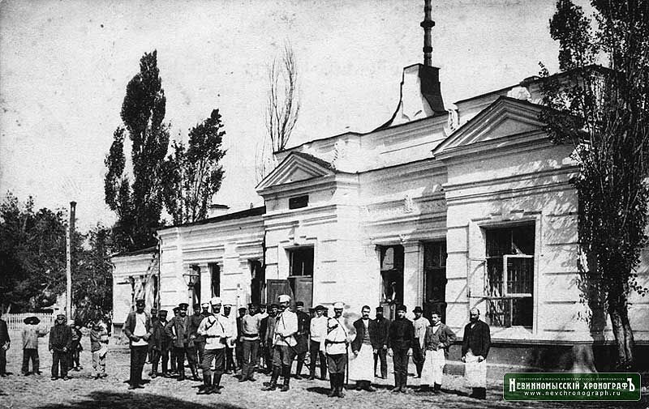
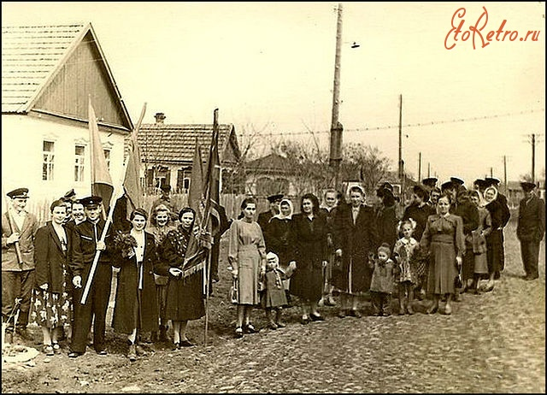
Цель: изучить отношение учащихся 4 «А» и 11 классов МБОУ Лицея №6 к проблемам развития и сохранения истории города Невинномысска.
Задачи:
изучить географическое положение, природные условия города, историю его развития;
провести анкетирование по выяснению отношения учащихся лицея к проблемам и перспективам развития Невинномысска;
сравнить результаты анкетирования учащихся
4 «А» и 11 классов;
выявить проблемы и перспективы города на современном этапе его развития;
разработать план работы по формированию положительного отношения учащихся лицея к проблемам развития и сохранения истории города.
Гипотеза: молодое поколение невинномыссцев любит свой город и готово помогать его развитию.

Slide 3
Невинномысск – крупнейший промышленный центр Юга России
Географическое положение и природные условия
История развития промышленного города
Расположен у слияния двух рек.
Господствуют восточные ветры.
Расположен на юге умеренного климатического пояса.
Со всех сторон окружён плосковерхими горами.
В районе города расположены каштановые почвы.
Природные экосистемы сохранились на 10%.
Промышленно – строительный комплекс города насчитывает более 30 крупных предприятий.
Важный транспортный центр.
На предприятиях выпускается 24% промышленной продукции, производимой в Ставропольском крае.
Находится на 87 месте по развитию промышленности среди 250 промышленных центров России и 76 ( среди 165 городов) по привлекательности городской среды обитания.
Сведения о промышленном Невинномысске есть в самом известном в мире справочнике – «Британской энциклопедии» (том8).

Slide 4
Город Невинномысск глазами школьников
( анкетирование и анализ)

Slide 5
Город Невинномысск глазами школьников
( анкетирование и анализ)

Slide 6
Город Невинномысск глазами школьников
( анкетирование и анализ)
Какие места в городе Невинномысске Вы считаете достоянием города?
I место | «Вечный огонь»
II место | ДК «Химик»
III место | Бульвар Мира
Рейтинг районов по их непопулярности среди молодежи
I место | «ЗИП», «Низки»
II место | «Рождественка», «Фабрика», «Головное», район Центрального рынка
III место | «Красная деревня», совхоз «Правокубанский», район ДК им.Горького
IV место | «Старый город»

Slide 7
Город Невинномысск глазами школьников
( анкетирование и анализ)
Рейтинг недостатков в благоустройстве города
I место | Мало внимания уделяется благоустройству города (ремонт дорог, домов, дворов).
II место | Экологическое состояние воздушного бассейна и водных ресурсов.
III место | Недостаточно высокий уровень работы правоохранительных органов (высокий уровень дорожно-транспортных происшествий, общая криминальная ситуация).
IV место | Недостаточно хорошо организована работа пассажирского транспорта.
V место | Недостаточно хорошо организована система проведения досуга.
VI место | Недостаточно хорошо работает сфера услуг (ремонтные мастерские, торговля).
VII место | Недостаточно внимания уделяется сохранению памятников и созданию новых.

Slide 8
Планируете ли Вы вернуться в родной город после окончания института?
11класс
4 «А» класс

Slide 9
Выводы:
Анкетирование и сравнение его результатов показало, что отношение детей разного возраста к проблемам развития города и сохранения его истории противоположное.
Большинство опрошенных учеников 4 «А» и 11 классов МБОУ Лицея №6 любят свой город .
Немногие старшеклассники планируют связать свою судьбу с родным городом по причине проблем с дальнейшим трудоустройством и неблагоприятной экологической обстановкой.
Учащиеся 4 «А» класса мечтают жить и трудиться в любимом городе.
С целью необходимости сохранения положительного отношения одноклассников к истории города и укрепления желания жить и трудиться в нём разработан долгосрочный план работы, который уже частично реализован.
Географическое положение и природные условия способствуют развитию Невинномысска как промышленного города.
Современный Невинномысск – крупнейший промышленный центр Юга России.
Заключение:
молодое поколение невинномыссцев любит свой город и готово помогать его развитию.

Slide 10
Готовность помочь городу в благоустройстве и созданию положительного имиджа
Принимать участие в сборе пожертвований для бедных и нуждающихся в помощи.
Принимать участие в субботниках в школе.
Принимать участие в благоустройстве своего подъезда, дома, двора.
Готовность хорошо учиться, заниматься спортом, побеждать в спортивных соревнованиях, предметных олимпиадах и участвовать в конференциях.
В общении с друзьями из других городов , других государств рассказывать им о своем городе, его истории и достопримечательностях.
Написать рассказ о своем городе в школьный журнал.

Slide 11
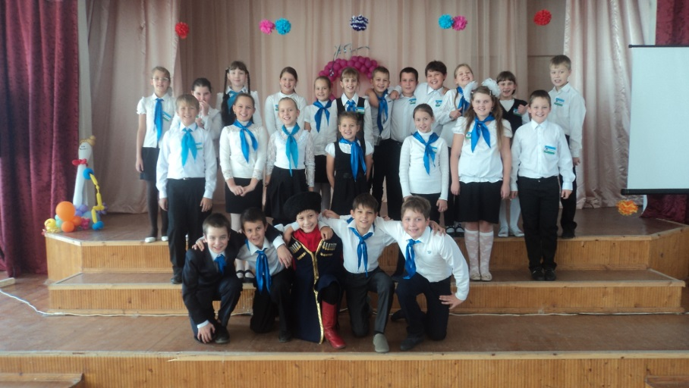
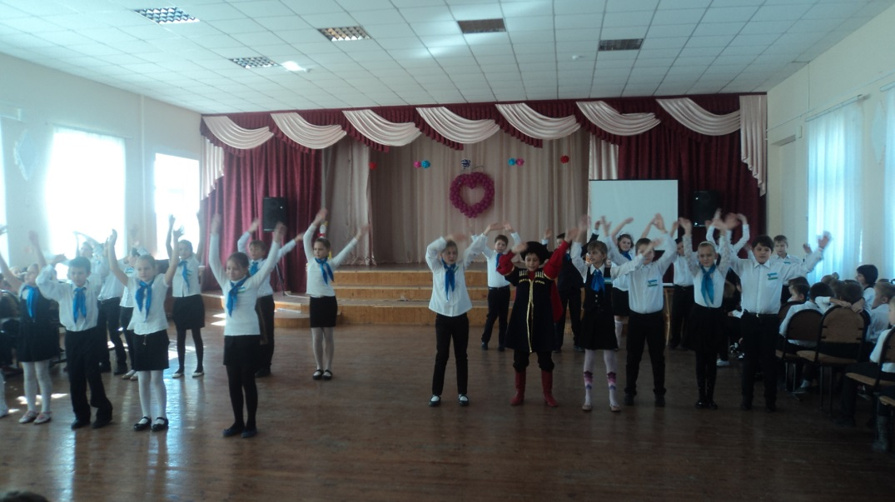
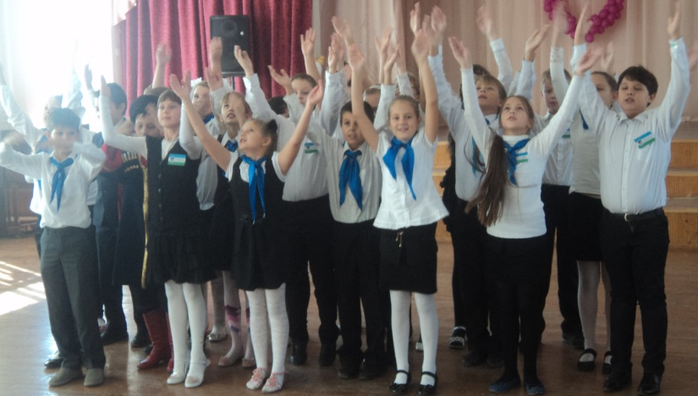
Линейка, посвященная истории города Невинномысска. «Единый классный час»

Slide 12
Экскурсия на ООО «Невинномысский хлебокомбинат». Статья в журнал «Лицейские вести».

Slide 13
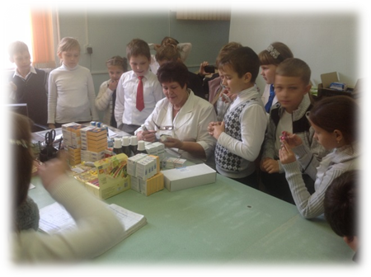
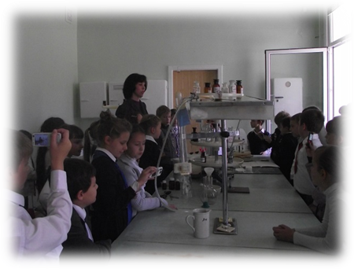
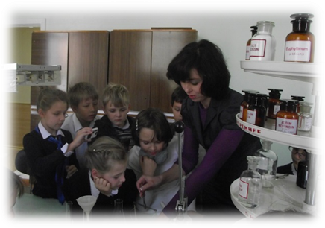
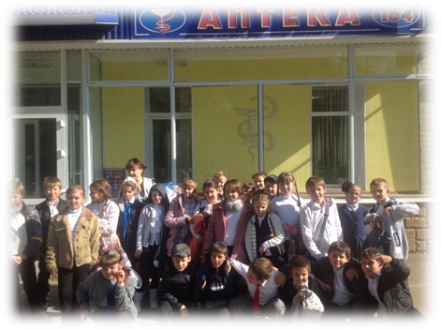
Экскурсия в городскую аптеку №164

Slide 14
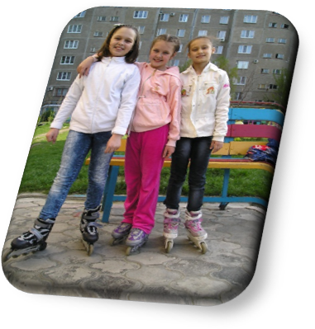
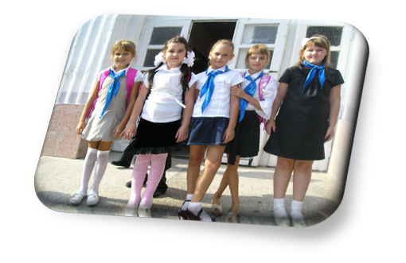
Участие в конкурсах фотографий
«Мы, дети твои, Невинка»
«Любимый город в лицах»

Slide 15
В городском конкурсе стихов о городе Невинномысске I место занял ученик
4 «А» класса
Ярослав Кириллов. Дарья Топчиева помогала в подготовке.

Slide 16
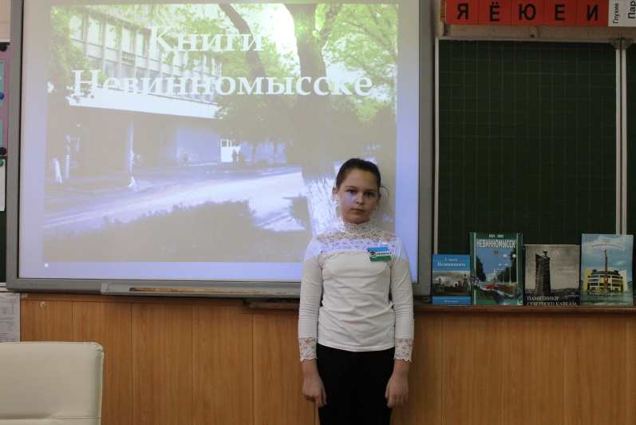
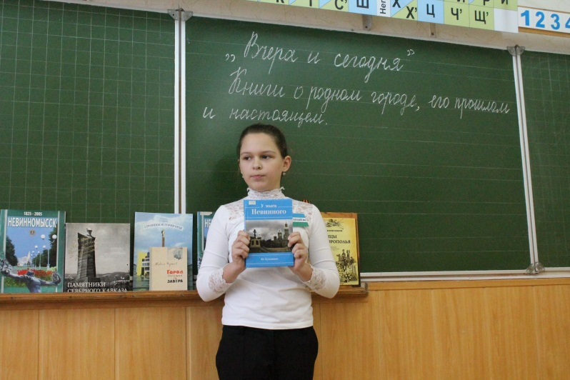
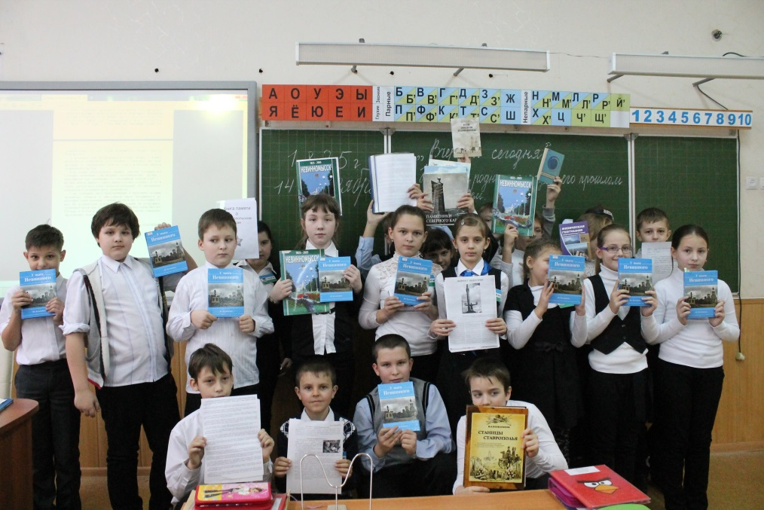
Внеклассное чтение на тему «Книги о городе Невинномысске»

Slide 17
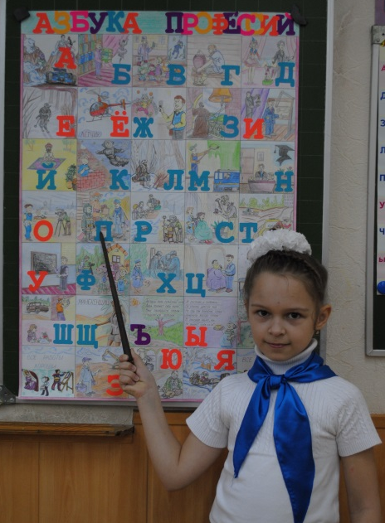
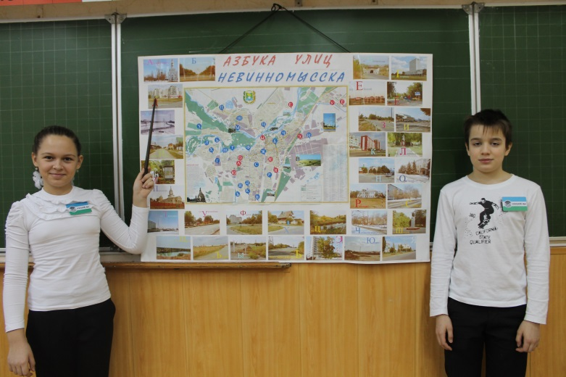
Проекты « Азбука профессий г. Невинномысска» Дарьи Топчиевой и «Азбука улиц г. Невинномысска» Днепрова Георгия

Slide 18
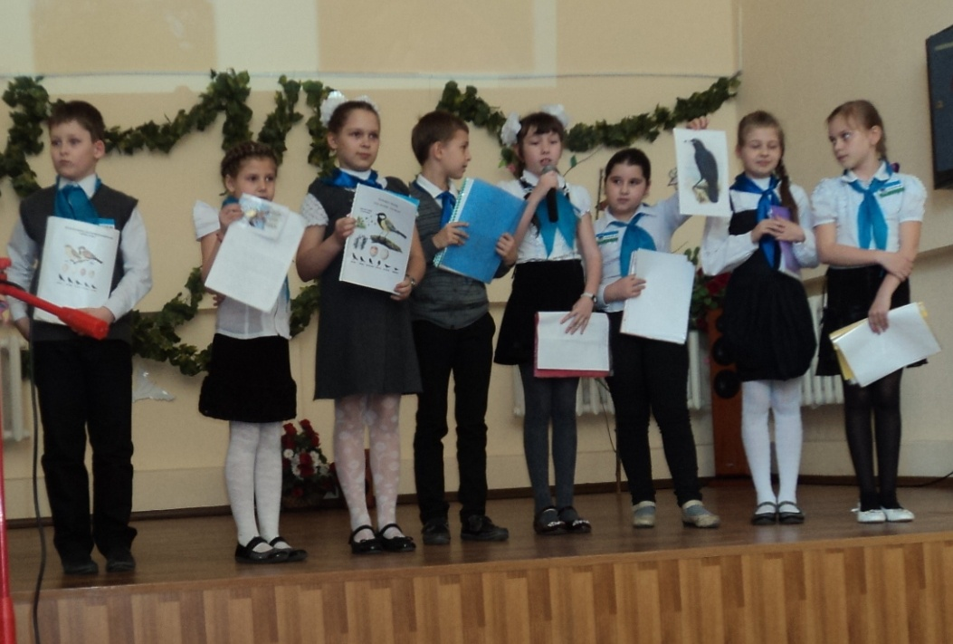
Защита проекта «Птицы города Невинномысска» перед детьми школы – интерната № 23.

Slide 19
Сборник «Невинномысск – мой город!» Составитель Топчиева Дарья

Slide 20
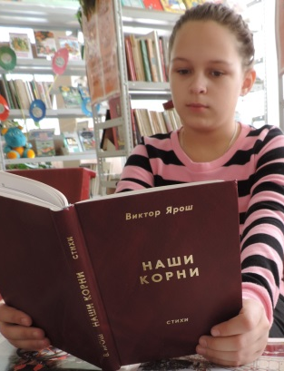
Библиографический список книг о городе Невинномысске

Slide 21
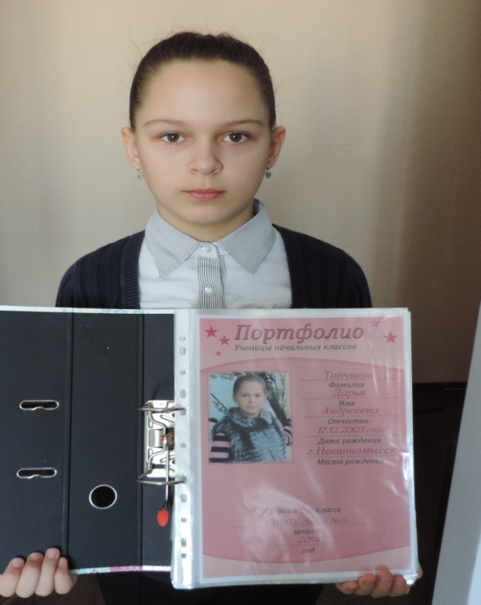
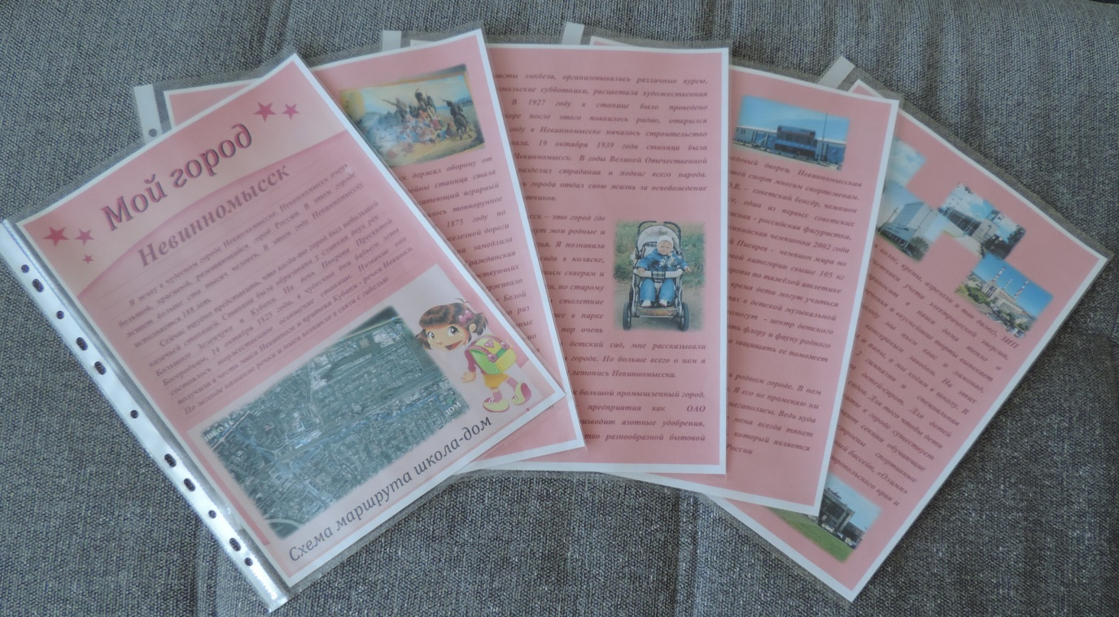
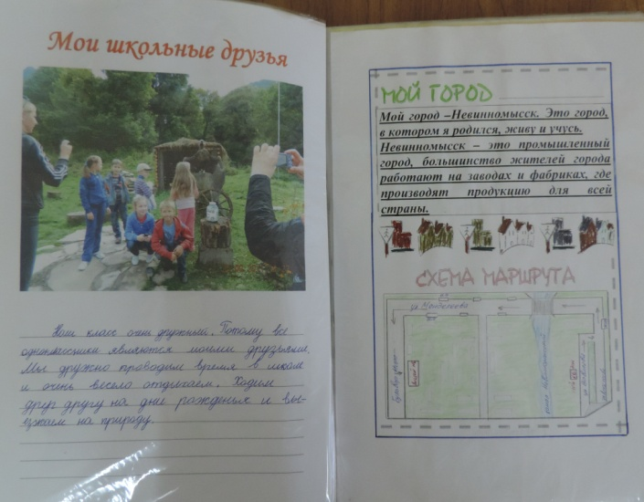
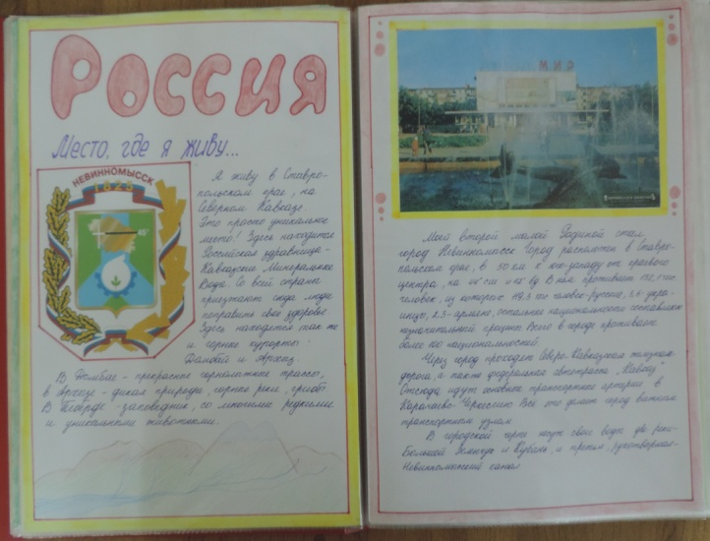
Работа с «Портфолио»

Slide 22
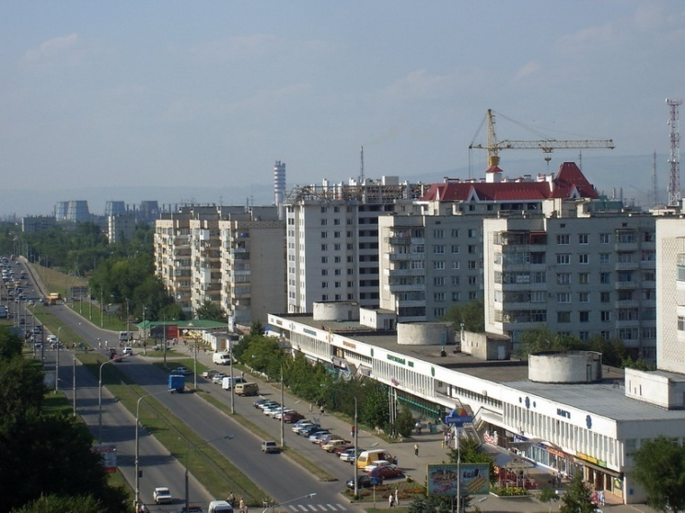
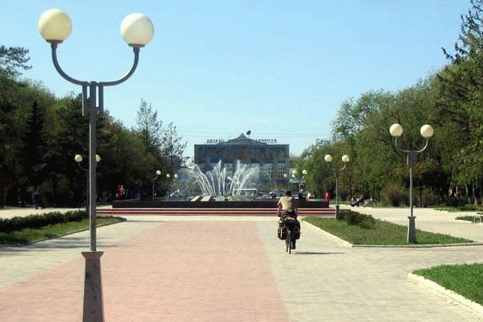
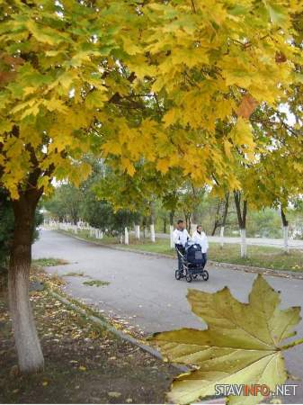
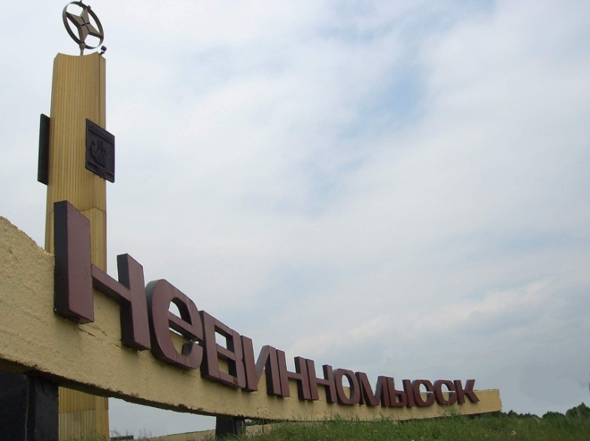
«МОЙ
РОДНОЙ
ГОРОД»

Slide 23
Спасибо
за внимание !!!

